Slide 1
歯科医師法を改正しよう ～改正感染症法等から考える～
第38回保団連医療研究フォーラム2023.10.8.
福岡県歯科保険医協会 歯科医師法の勉強会

Slide 2
歯科医師法勉強会の経緯
2005年8月に第1回歯科医師法勉強会 この6月に第200回を迎えた
きっかけは「市立札幌病院・医師法違反事件」
医師法17条：「医師でなければ医業をなしてはならない」
歯科医師法１７条：「歯科医師でなければ歯科医業をなしてはならない」
歯科医師には「医業」が認められていない法的事実に対して、現状の歯科医師の業務実態は適法か？
そもそも「歯科医業」の定義はない

Slide 3
歯科医師法改正提言の作成
歯科医師法１７条「歯科医師でなければ歯科医業をなしてはならない」の現行法文に
「ただし、歯科医師は医師法１７条の規定にかかわらず、口腔・顎・顔面領域に関する医業をなすことができる」
を追記するなどの法改正を行い、法的安定性を担保し、歯科医師を取り巻く矛盾と問題の解消の第一歩とすることが必要
患者・国民に対する責任。発展し続ける医学・口腔医学を安全に享受できるという大きな利点。歯科医療従事者の享受するメリットにとどまらない。

Slide 4
法律家との懇談 （4回3名）
教育関係者との懇談、意見交換（福岡歯科大学理事長・学長、 福岡大学歯科口腔外科教授、日本歯科大学理事長。※いずれも当時）
保団連医療研での発表 （11回 ポスター含む）
保団連・政策部（歯科）での学習会
他協会 懇談・学習会（東京歯科、佐賀、山口、青森、千葉各協会）
歯科医師法改正に向けての理解が広がりつつある

Slide 5
コロナ禍での医師法・歯科医師法の解釈運用の実態
「歯科医師による新型コロナPCR検体採取の医師法違法性阻却」
2020年4月26日第1回PCR検査に係る人材に関する懇談会
「歯科医師による新型コロナワクチン接種 医師法違法性阻却」
2021年4月23日新型コロナウイルス感染症のワクチン接種に係る人材に関する懇談会
⇒医師法違法性阻却を主に議論された。
※ある行為が、外形的には犯罪や不法行為になるように見えても、法律上その行為を正当とする理由があるため、違法性がなくなり、犯罪や不法行為とならないこと

Slide 10
歯科医師は医業を安全に行える（行っている）ことを厚労省は知っていた！
「歯科医師は、歯科医業において口腔内の各種処置を実施しており、医業の範疇であっても、一定の安全性を持って口腔内の処置を実施することが可能と考えられる。」☜厚労省見解
歯科医師は、その養成課程で筋肉内注射に関する基本的な教育を受けており、口腔外科や歯科麻酔では実際に筋肉内注射を行うことがある
医師や看護師等が確保できないような場合にワクチン接種のための筋肉内注射を歯科医師が行うことは、やむを得ないものとして、医師法第 17 条の違法性が阻却され得る☜厚労省見解
⇒通知により歯科医師のPCR検体採取、ワクチン接種が認められた

Slide 11
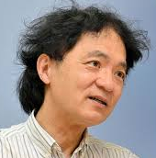
コロナ禍での医師法（歯科医師法） 解釈運用の実態
PCR検体採取、ワクチン接種への歯科医師が参画
医師法違法性阻却を立法措置によらず、行政解釈で行った。
基本的には法律に基づいてやるべき
法的拘束力のない通知で認めるのは、法治主義のあり方として問題
歯科医師に医業をなすことを認めていない法的課題が浮き彫りに
当会の声明 協会談話・声明|福岡県歯科保険医協会 (fukuoka-sk.org)

Slide 12
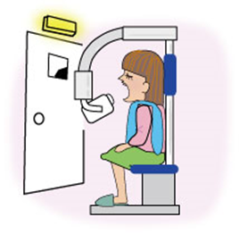
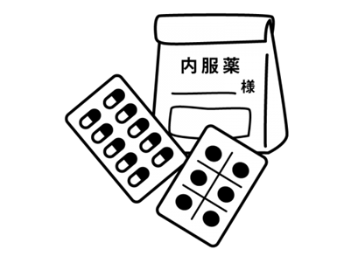
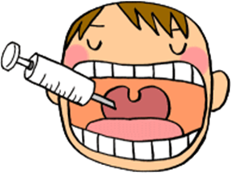
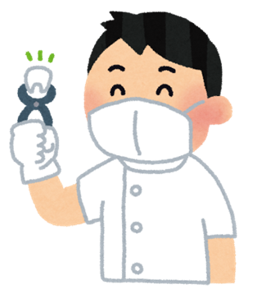
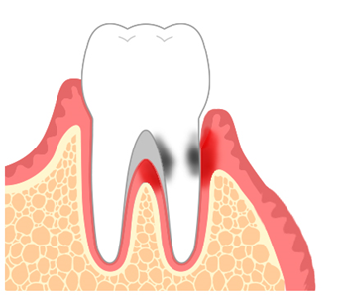
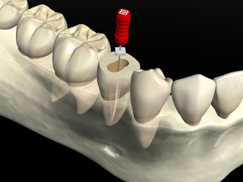
医師法１７条に関わらず 歯科医師は医業をなしています
コロナ禍か否かにかかわらず
歯科医師は日常的に医業をなしています
⇒医療侵襲行為＝医業

Slide 13
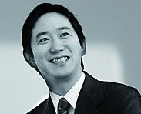
磯部哲氏慶應義塾大学法務研究科教授の発言
「基本的には法律に基づいてやるべきこと」
「実質的違法性阻却論は慎重であるべき」
「このような重要な事項を法律の委任がないまま法的拘束力のない通知で認めるのは、法治主義のあり方としてかなり無理がある」
（2021.5.31新型コロナウイルス感染症のワクチン接種を推進するための各医療関係職種の専門性を踏まえた対応の在り方等に関する検討会、2022.8.31新型コロナウイルス感染症の対応を踏まえたワクチン接種・検体採取の担い手を確保するための対応の在り方等に関する検討会での磯部氏発言から抜粋）

Slide 14
2022.12.2.改正感染症法など成立
ワクチンの接種は原則、医師と看護師以外行うことができませんが、新型コロナ対応で打ち手が不足したため、現在は特例として、歯科医師などにも認められています。
こうした特例措置を裏付けるのが改正新型インフルエンザ等対策特別措置法です。
厚生労働大臣が協力を要請した時に限って、▽歯科医師、▽診療放射線技師、▽臨床検査技師、▽臨床工学技士、▽救急救命士に認めることになります。
⇒本当に裏付けとなる法律となっているのか？
NHK報道より

Slide 15
感染症法等改正のポイント（歯科医師関連部分）
31条の2-1：改正法で一定条件下で歯科医師にワクチン接種等を要請できる
31条の2-2：保助看法の業務独占を解除する
これまでの検討会でも核心的な内容であった医師法違反に関する違法性阻却についての明文規定は不存在
歯科医師によるワクチン接種等の適法性を担保できているのか
特例措置を裏付ける法律になっているのか疑問

Slide 16
まとめ
コロナ禍での各懇談会資料で明らかになったように、厚労省自身が歯科医師による「医業」は日常的に安全に行われている事を公に認めた。
歯科医師をいつまでも法的に「医業」の外に置き続ける理由はない。
医師法違反状態の解消が必要である。
「歯科医業」の定義はない。歯科医師が行うのは口腔・顎・顔面領域の「医業」である。
特措法等による対応ではなく、歯科医師法本体を改正し、法的安定性を担保すべき時期に来ている。

